Slide 1
蒺藜
北京师范大学

Slide 2
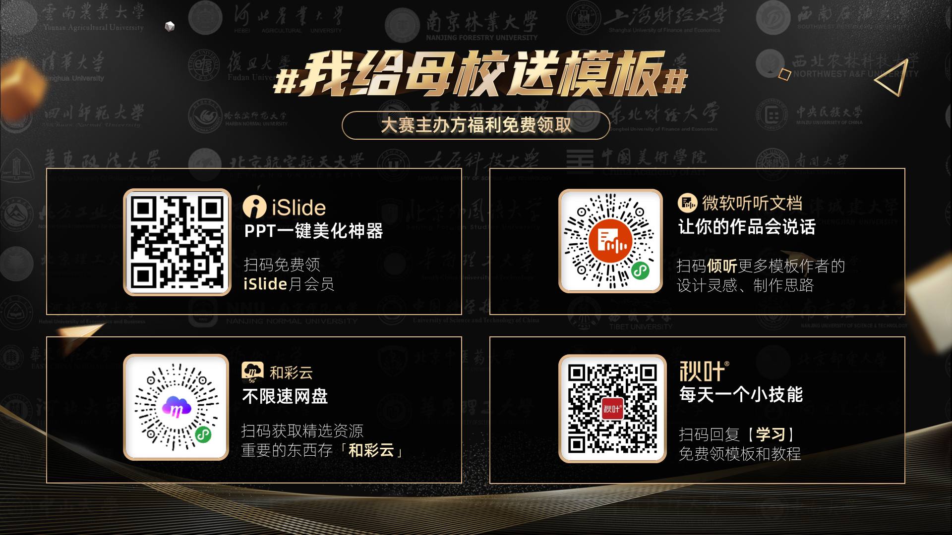

Slide 3


Slide 4
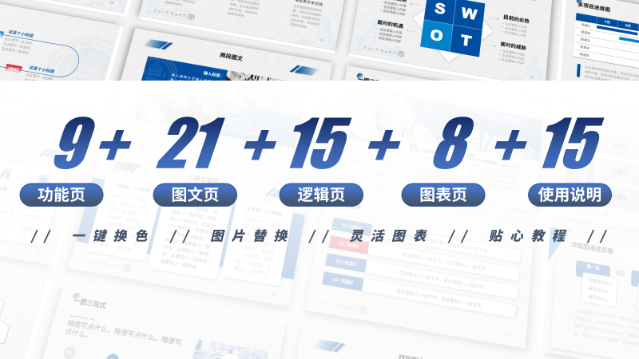

Slide 5

请在这里输入标题 北京师范大学答辩通用模板
答辩人：艾雪溪
指导老师：艾雪溪
2020/4/21
TIP
更改图片后，要将图片置于底层
TIP
这里可能会有设计者的一些小提示，请注意查看哦。
TIP
超出幻灯片页面的元素在放映时都不会显示，不用担心哦~

Slide 6

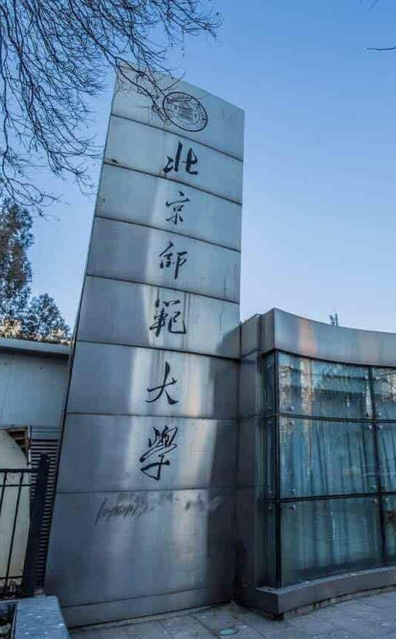
请在这里输入标题 北京师范大学答辩模板
答辩人：艾雪溪
指导老师：艾雪溪
2020/4/21

Slide 7
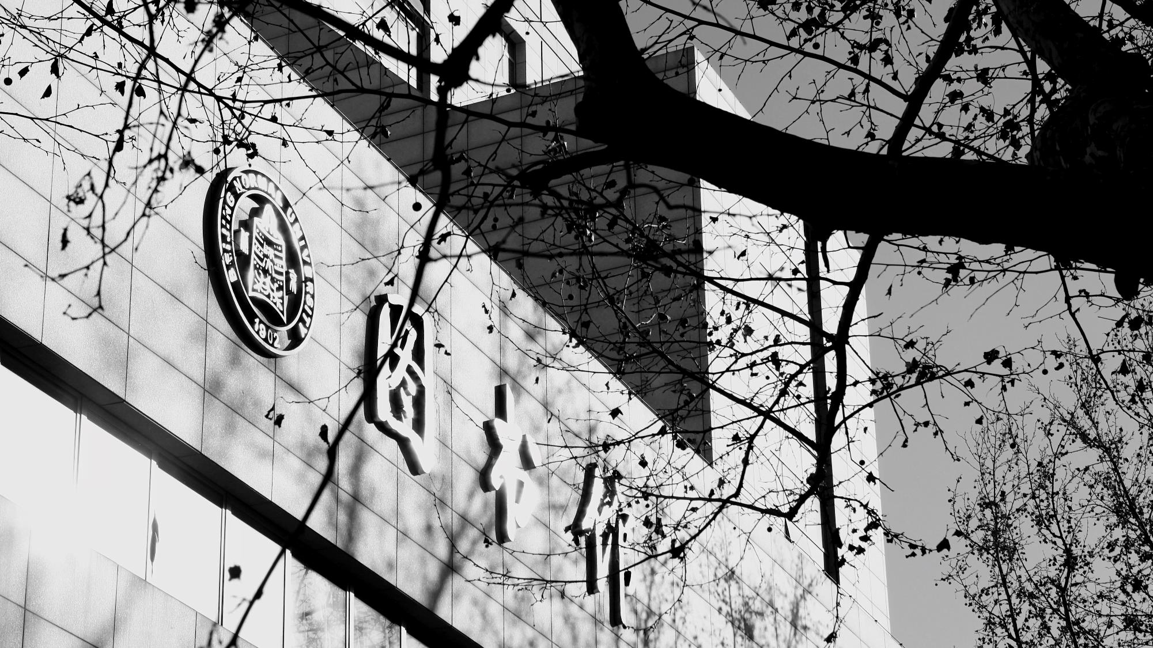
TIP
按住ctrl + shift 拖动元素可以平行复制，最后再用排列-对齐-纵向分布调整
TIP
这个页面可以自己调整标题组合个数（3-5）哦。
目 · 录
01
请在此处输入您的标题
Supporting your title here
02
请在此处输入您的标题
Supporting your title here
03
请在此处输入您的标题
Supporting your title here
04
请在此处输入您的标题
Supporting your title here

Slide 8
TIP
按住ctrl + shift 拖动元素可以平行复制，最后再用排列-对齐-纵向分布调整
TIP
这个页面可以自己调整标题组合个数（3-5）哦。
1
请在此处输入您的标题
2
请在此处输入您的标题
3
请在此处输入您的标题
4
请在此处输入您的标题

Slide 9


TIP
右下角的小圆圈是进度提示，注意顺序不要乱了哟~
TIP
更改图片要先移开图片上的蒙版
TIP
更改图片：选中-Delete-在占位符中插入图片，调整校徽要置于顶层
PART 1
输入您的标题
enter your title

Slide 10
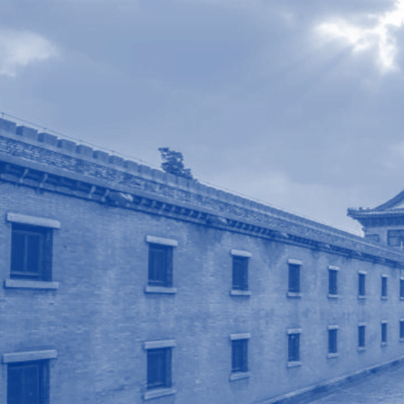
TIP
这四页是章节过渡页，可以自由移动到每个章节的前面哦~
TIP
更改图片要先移开图片上的蒙版
TIP
更改图片：选中-Delete-在占位符中插入图片，调整校徽要置于顶层
PART 2
输入您的标题
enter your title

Slide 11

TIP
更改图片要先移开图片上的蒙版
TIP
更改图片：选中-Delete-在占位符中插入图片，调整校徽要置于顶层
PART 3
输入您的标题
enter your title

Slide 12
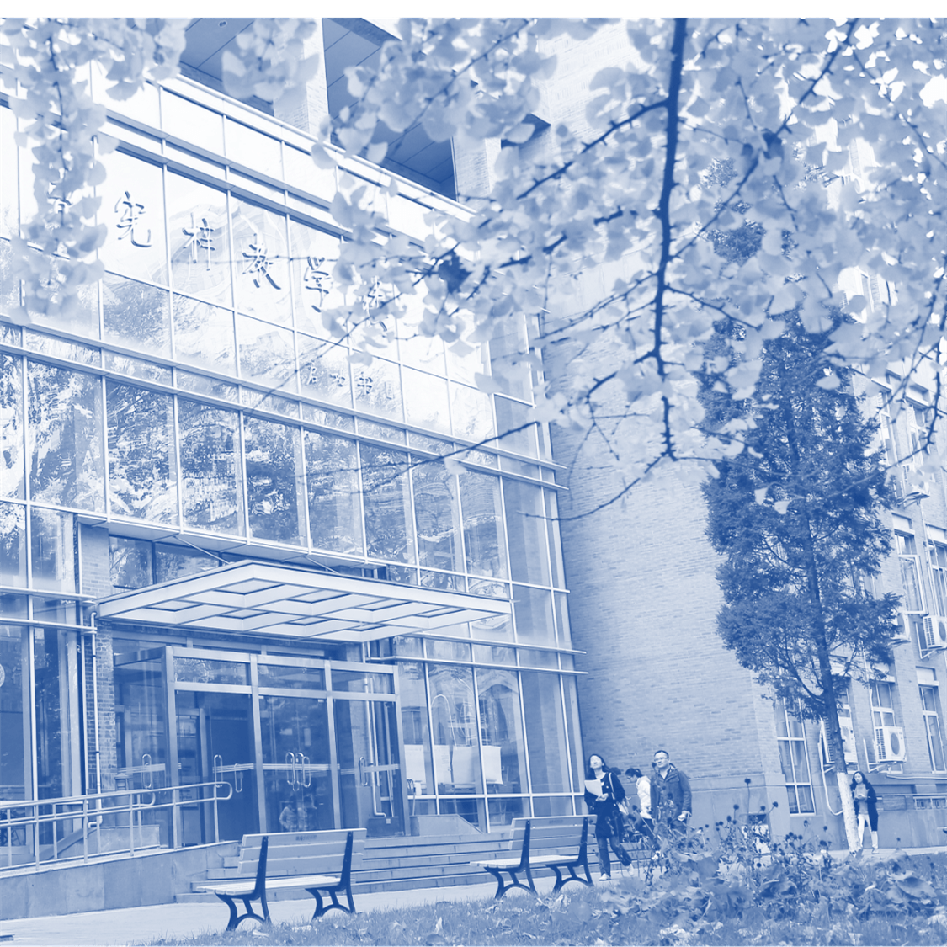
TIP
更改图片要先移开图片上的蒙版
TIP
更改图片：选中-Delete-在占位符中插入图片，调整校徽要置于顶层
PART 4
输入您的标题
enter your title

Slide 13
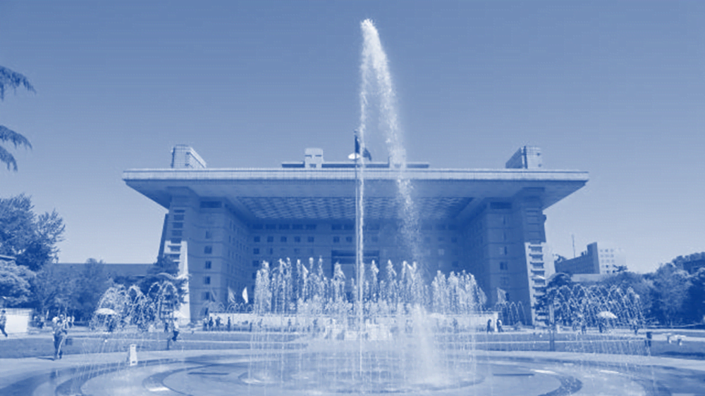
TIP
更改图片要先移开图片上的蒙版
THANKS
请老师批评指正
在这里输入你的论文题目

Slide 14
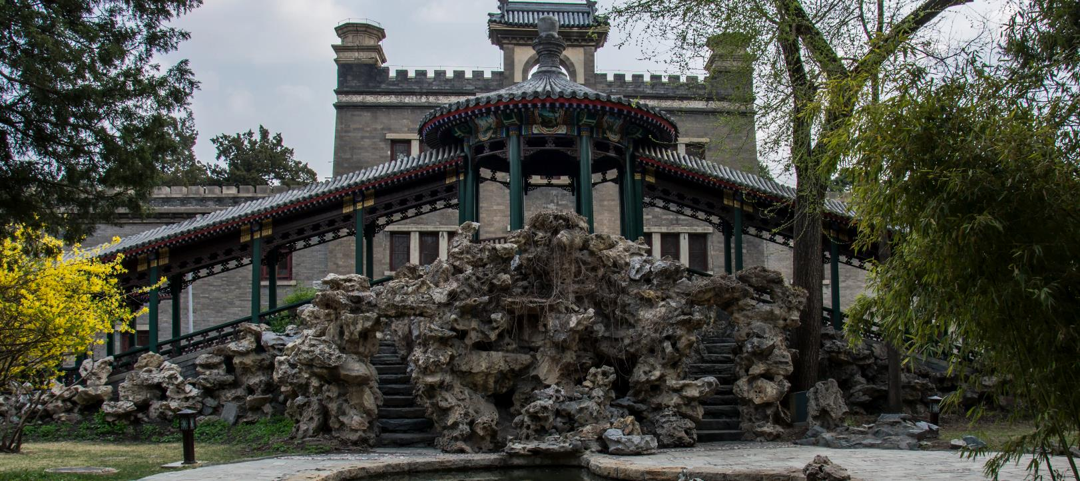
TIP
更改图片：选中图片-Delete-在占位符中插入图片，装饰元素置于顶层
一句话页面
“
天下之无道也久矣，
天将以夫子为木铎。
”

Slide 15
摘要和关键词
摘要
“木铎金声”语出《论语·八佾第三》：“天下之无道也久矣，天将以夫子为木铎”，中国伟大的教育家思想家孔子赋予了木铎以教育教化的象征含义。作为起源于夏商时代的中国古代响器，铎在历史上一直有“木铎司文，金铎司武”的传统区分。
关键词
北京
师范
大学
答辩
模板

Slide 16
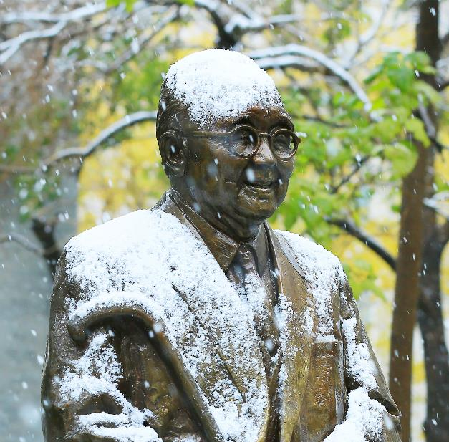
TIP
更改图片：选中图片-Delete-在占位符中插入图片，装饰元素置于顶层
人物介绍页面
木·铎·金·声
Supporting text
北师大教育学科特色和传统的视觉化概括表述。古朴凝重，造型端庄，架构严谨。
体现了北京师范大学作为综合性有特色、研究型大学对国家教育文脉传承的历史使命和社会责任。
作为起源于夏商时代的中国古代响器，铎在历史上一直有“木铎司文，金铎司武”的传统区分。

Slide 17
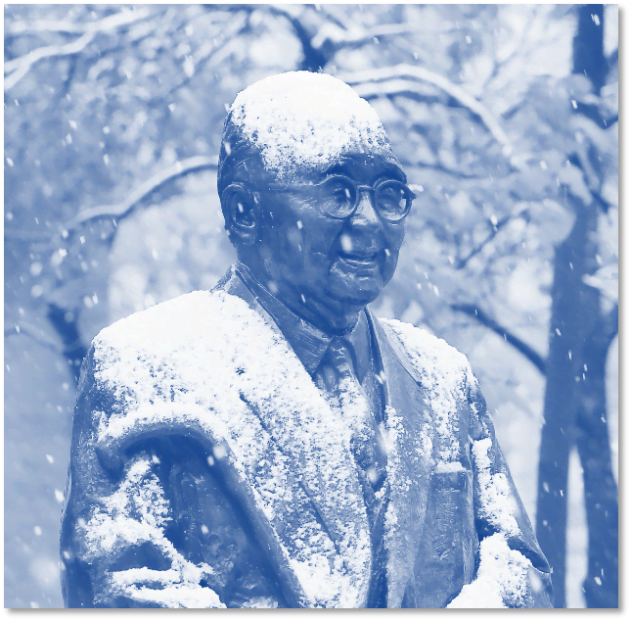

TIP
人物的图片最好先裁剪成1：1的正方形再插入
TIP
这一页的图片格式如果乱掉了，可以右键此幻灯片-重设幻灯片
TIP
更改图片：选中图片-Delete-在占位符中插入图片，装饰元素置于顶层
团队介绍
成员姓名
所属院系
成员姓名
所属院系
成员姓名
所属院系
成员姓名
所属院系

Slide 18

TIP
点击形状，设置形状格式-图片或纹理填充即可更改图片。
荣誉展示页面
2018年度
三好学生
2018年度
三好学生
2018年度
三好学生

Slide 19
TIP
大段文字的排版行距要设置成1.3-1.5，两端对齐，强调关键词句
一段文字
“
“木铎金声”语出《论语·八佾第三》：“天下之无道也久矣，天将以夫子为木铎”，中国伟大的教育家思想家孔子赋予了木铎以教育教化的象征含义。作为起源于夏商时代的中国古代响器，铎在历史上一直有“木铎司文，金铎司武”的传统区分。北京师范大学以“木铎金声”作为学校校徽的核心图案和办学精神象征，集中反映了历代北师大人对“爱国进步、诚信质朴、求真创新、为人师表”优良传统和“学为人师，行为世范”校训的追求实践。

Slide 20
TIP
大段文字的排版行距要设置成1.3-1.5，两端对齐，强调关键词句
一段文字
“木铎金声”语出《论语·八佾第三》：“天下之无道也久矣，天将以夫子为木铎”，中国伟大的教育家思想家孔子赋予了木铎以教育教化的象征含义。作为起源于夏商时代的中国古代响器，铎在历史上一直有“木铎司文，金铎司武”的传统区分。北京师范大学以“木铎金声”作为学校校徽的核心图案和办学精神象征，集中反映了历代北师大人对“爱国进步、诚信质朴、求真创新、为人师表”优良传统和“学为人师，行为世范”校训的追求实践。

Slide 21
TIP
更改图片：选中-Delete-在占位符中插入图片，调整装饰元素置于顶层
观点引用
“
仪·封·人·曰
“木铎金声”语出《论语·八佾第三》：“天下之无道也久矣，天将以夫子为木铎”，中国伟大的教育家思想家孔子赋予了木铎以教育教化的象征含义。作为起源于夏商时代的中国古代响器，铎在历史上一直有“木铎司文，金铎司武”的传统区分。

Slide 22
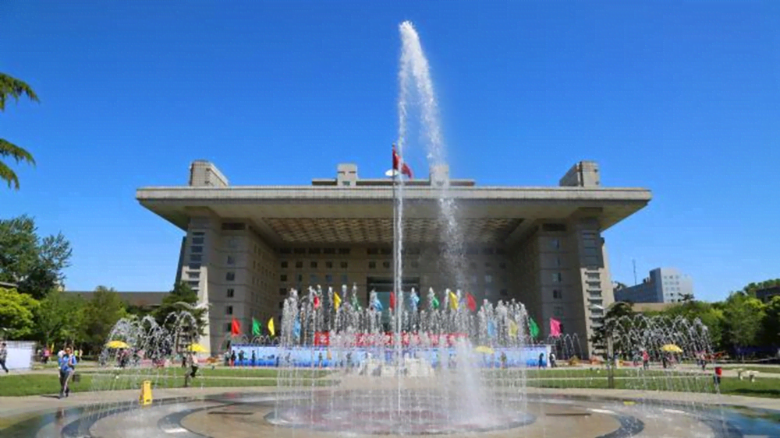
TIP
更改图片：选中图片-Delete-在占位符中插入图片
电脑样机页面
输入个标题
“木铎金声”语出《论语·八佾第三》：“天下之无道也久矣，天将以夫子为木铎”，中国伟大的教育家思想家孔子赋予了木铎以教育教化的象征含义。

Slide 23
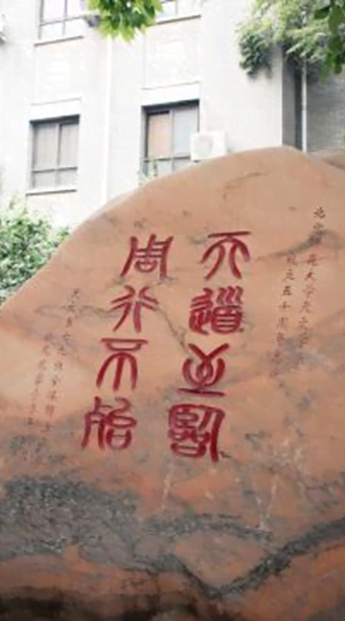
TIP
更改图片：选中图片-Delete-在占位符中插入图片
手机样机页面
输入个标题
“木铎金声”语出《论语·八佾第三》：“天下之无道也久矣，天将以夫子为木铎”，中国伟大的教育家思想家孔子赋予了木铎以教育教化的象征含义。

Slide 24
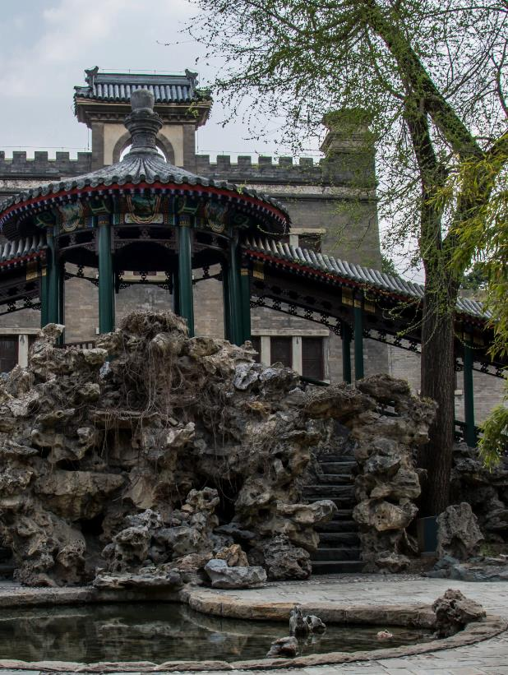
TIP
更改图片：选中图片-Delete-在占位符中插入图片
平板电脑样机
✦ 输入个标题
“木铎金声”语出《论语·八佾第三》：“天下之无道也久矣，天将以夫子为木铎”，中国伟大的教育家思想家孔子赋予了木铎以教育教化的象征含义。
✦ 输入个标题
“木铎金声”语出《论语·八佾第三》：“天下之无道也久矣，天将以夫子为木铎”，中国伟大的教育家思想家孔子赋予了木铎以教育教化的象征含义。

Slide 25
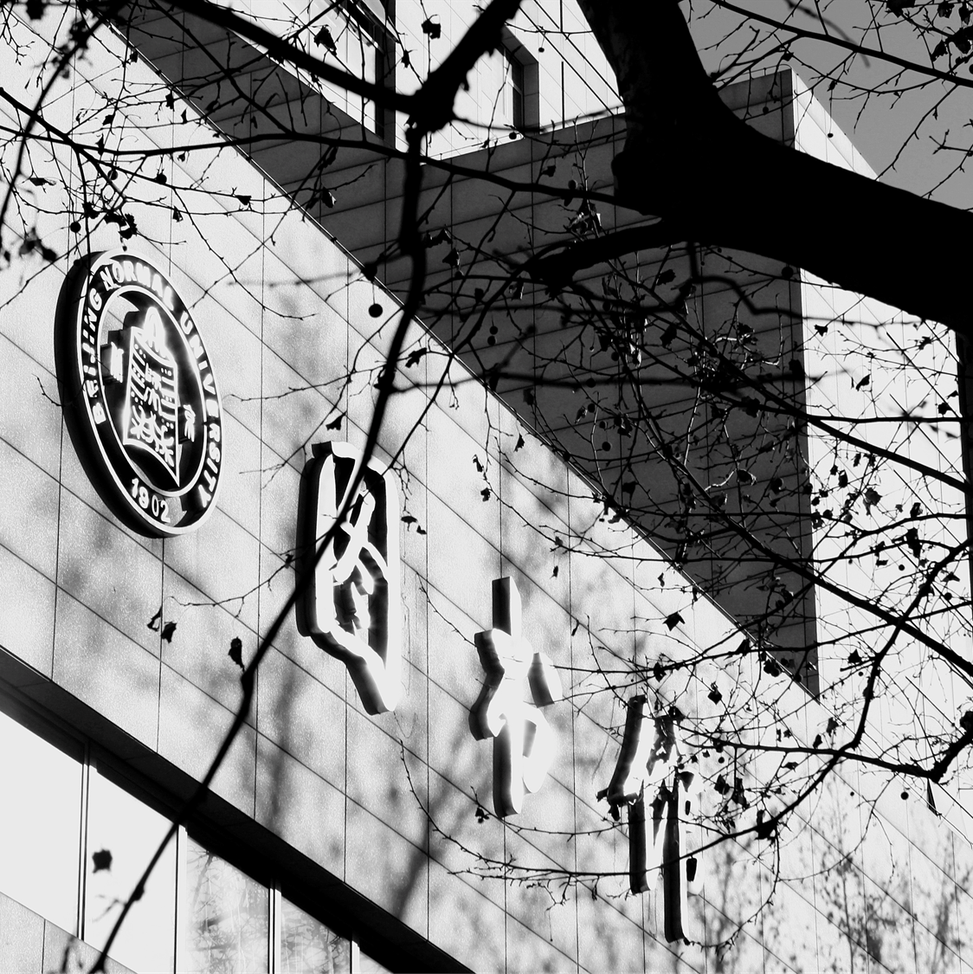
TIP
更改图片：选中图片-Delete-在占位符中插入图片
一图一段式
这里是一个标题，输入一句话概括这张图。
“木铎金声”图案古朴凝重，造型端庄，架构严谨，整体具有向上发展力，既具有浓郁的传统文化气质和豁达内的民族气度，也体现了博观约取，厚积薄发的勃勃生机和发展力。
校徽整体图案采用国际通用的圆形构图，反映了主流性的纯粹学院风格，它与造型方正规矩的“木铎金声”图案互为表里，相得益彰。集中反映了历代北师大人对“爱国进步、诚信质朴、求真创新、为人师表”优良传统和“学为人师，行为世范”校训的追求实践。

Slide 26
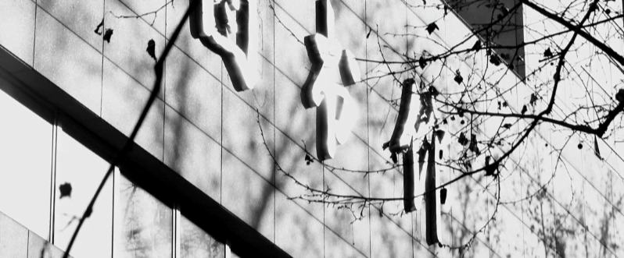
TIP
更改图片：选中图片-Delete-在占位符中插入图片
两段图文
✦ 输入标题
“木铎金声”图案古朴凝重，造型端庄，架构严谨整体具有向上发展力
输入标题 ✦
“木铎金声”图案古朴凝重，造型端庄，架构严谨，整体具有向上发展力

Slide 27
TIP
更改图片：选中图片-Delete-在占位符中插入图片
四段图文
输入✦标题
输入✦标题
爱国进步
诚信质朴
求真创新
爱国进步
诚信质朴
求真创新
输入✦标题
输入✦标题
爱国进步
诚信质朴
求真创新
爱国进步
诚信质朴
求真创新

Slide 28
三段文字页
✦ 这是小标题 ✦
✦ 这是小标题 ✦
✦ 这是小标题 ✦
“木铎金声”图案古朴凝重，整体具有向上发展力，既具有浓郁的传统文化气质和豁达内的民族气度，也体现了博观约取，的发展力。
“木铎金声”图案古朴凝重，整体具有向上发展力，既具有浓郁的传统文化气质和豁达内的民族气度，也体现了博观约取，厚积薄发的勃勃生机和发展力。
“木铎金声”图案古朴凝重，整体具有向上发展力，既具有浓郁的传统文化气质和豁达内的民族气度，也体现了博观约取，的发展力。

Slide 29
四段文字
01 | 标题1
爱国进步、诚信质朴、求真创新、为人师表
02 | 标题2
✦ 爱国进步、诚信质朴、求真创新、为人师表 ✦
03 | 标题3
爱国进步、诚信质朴、求真创新、为人师表
04 | 标题4
爱国进步、诚信质朴、求真创新、为人师表

Slide 30

TIP
更改图片：选中图片-Delete-在占位符中插入图片
一图三段页
写个小标题吧
Suppor ting enter
写个小标题吧
Suppor ting enter
写个小标题吧
Suppor ting enter
北京师范大学作为综合性、有特色、研究型大学对国家教育文脉传承的历史使命和社会责任
北京师范大学作为综合性、有特色、研究型大学对国家教育文脉传承的历史使命和社会责任
北京师范大学作为综合性、有特色、研究型大学对国家教育文脉传承的历史使命和社会责任

Slide 31
TIP
更改图片：选中图片-Delete-在占位符中插入图片
一图三段式
Suppor ting text here.
随便写点什么。随便写点什么。随便写点什么。
0 1
0 2
0 3
标题1
标题2
标题3
随便写点什么。随便写点什么。随便写点什么。
随便写点什么。随便写点什么。随便写点什么。
随便写点什么。随便写点什么。随便写点什么。

Slide 32
五段文字式
小标题
小标题
小标题
小标题
小标题
这里写一些东西吧。
这里是第二个小点。
这里是第三个点
这里写一些东西吧。
这里是第二个小点。
这里是第三个点
这里写一些东西吧。
这里是第二个小点。
这里是第三个点
这里写一些东西吧。
这里是第二个小点。
这里是第三个点
这里写一些东西吧。
这里是第二个小点。
这里是第三个点

Slide 33
TIP
右侧的气泡图是smart art ，点击打开窗格编辑增加图片元素
标题1
标题3
标题2
图片气泡图
这是小标题 ✦
北京师范大学以“木铎金声”作为学校校徽的核心图案和办学精神象征，集中反映了历代北师大人对“学为人师，行为世范”校训的追求实践。
这是小标题 ✦
北京师范大学以“木铎金声”作为学校校徽的核心图案和办学精神象征，集中反映了历代北师大人对“学为人师，行为世范”校训的追求实践。

Slide 34
参考文献
“
[序号]主要责任者.文献题名[文献类型标识].出版地:出版者,出版年:起止页码(可选).
[序号]主要责任者.文献题名[文献类型标识].出版地:出版者,出版年:起止页码(可选).
[序号]主要责任者.文献题名[文献类型标识].出版地:出版者,出版年:起止页码(可选).
[序号]主要责任者.文献题名[文献类型标识].出版地:出版者,出版年:起止页码(可选).
[序号]主要责任者.文献题名[文献类型标识].出版地:出版者,出版年:起止页码(可选).
[序号]主要责任者.文献题名[文献类型标识].出版地:出版者,出版年:起止页码(可选).
[序号]主要责任者.文献题名[文献类型标识].出版地:出版者,出版年:起止页码(可选).
[序号]主要责任者.文献题名[文献类型标识].出版地:出版者,出版年:起止页码(可选).
”
[序号]主要责任者.文献题名[文献类型标识].出版地:出版者,出版年:起止页码(可选).

Slide 35
TIP
上方的层次图是smart art ，点击打开文本窗格编辑增加元素
流程图递进页面
标题
小标题
小标题
标题
小标题
小标题
标题
小标题
小标题
标题
小标题
小标题
作为起源于夏商时代的中国古代响器，铎在历史上一直有“木铎司文，金铎司武”的传统区分。北京师范大学以“木铎金声”作为学校校徽的核心图案和办学精神象征，集中反映了历代北师大人对“爱国进步、诚信质朴、求真创新、为人师表”优良传统和“学为人师，行为世范”校训的追求实践。

Slide 36
TIP
右侧的图是smart art ，点击打开文本窗格编辑增加元素
六边形结构图
标题
标题
标题
标题
标题
标题
这是小标题 ✦
作为起源于夏商时代的中国古代响器，铎在历史上一直有“木铎司文，金铎司武”的传统区分。北京师范大学以“木铎金声”作为学校校徽的核心图案和办学精神象征，集中反映了历代北师大人对“爱国进步、诚信质朴、求真创新、为人师表”优良传统和“学为人师，行为世范”校训的追求实践。

Slide 37
TIP
右侧的环形图是smart art ，点击打开文本窗格编辑增加元素
循环示意图
标题
标题
标题
标题
标题
标题
✦ 这是小标题 ✦
北师大人“爱国进步、诚信质朴、求真创新、为人师表”的优良传统

Slide 38
TIP
右侧的漏斗图是smart art ，点击打开文本窗格编辑增加元素
漏斗图
标题
标题
标题
筛选结果
✦ 这是小标题
作为起源于夏商时代的中国古代响器，铎在历史上一直有“木铎司文，金铎司武”的传统区分。北京师范大学以“木铎金声”作为学校校徽的核心图案和办学精神象征，集中反映了历代北师大人对“爱国进步诚信质朴、求真创新、为人师表”优良传统和“学为人师，行为世范”校训的追求实践

Slide 39
TIP
本页是smart art ，点击打开文本窗格编辑增加元素
层次关系图
总论点
分论点
分论点
分论点
分论点
分论点
标题1
标题2
标题3
分论点
分论点

Slide 40
SWOT分析法
S
W
目前的优势
目前的劣势
在这里输入内容
在这里输入内容
在这里输入内容
在这里输入内容
O
T
面对的机遇
面对的威胁
在这里输入内容
在这里输入内容
在这里输入内容
在这里输入内容

Slide 41
四段环状分布（循环图）
小标题 ✦
✦ 小标题
这里写点什么吧，这里写点什么吧，这里写点什么吧。
这里写点什么吧，这里写点什么吧，这里写点什么吧。
输入一个标题
enter something here
enter something here
小标题 ✦
✦ 小标题
这里写点什么吧，这里写点什么吧，这里写点什么吧。
这里写点什么吧，这里写点什么吧，这里写点什么吧。

Slide 42
时间轴页面
✦ 小标题
✦ 小标题
1912
1924
在这里写一些说明
在这里写一些说明
在这里写一些说明
在这里写一些说明
在这里写一些说明
在这里写一些说明
✦ 小标题
✦ 小标题
1978
1945
在这里写一些说明
在这里写一些说明
在这里写一些说明
在这里写一些说明
在这里写一些说明
在这里写一些说明
✦ 小标题
…………
1999
2018

Slide 43
TIP
这两页设置了连接的效果，可以继续复制组合，放下很多个时间点
两页相连的很长的时间轴
2018.1.1
2018.1.1
在这里输入解释文字
在这里输入解释文字
在这里输入解释文字
在这里输入解释文字
2018.1.1
2018.1.1
2018.1.1
在这里输入解释文字
在这里输入解释文字
在这里输入解释文字
在这里输入解释文字
在这里输入解释文字
在这里输入解释文字

Slide 44
两页相连的很长的时间轴
2018.1.1
2018.1.1
在这里输入解释文字
在这里输入解释文字
在这里输入解释文字
在这里输入解释文字
2018.1.1
2018.1.1
在这里输入解释文字
在这里输入解释文字
在这里输入解释文字
在这里输入解释文字

Slide 45
两个数据比例页
30%
40%
✦ 这是小标题 ✦
✦ 这是小标题 ✦
这里是一些说明文字，这里是一些说明文字，这里是一些说明文字。
这里是一些说明文字，这里是一些说明文字，这里是一些说明文字。

Slide 46
TIP
金字塔结构图可以用来表示比例累加，数字可以自己更换。
金字塔结构图
学为人师
行为世范
10%
20%
学为人师
行为世范
学为人师
行为世范
30%
学为人师
行为世范
50%

Slide 47
对比关系页面
✦ 小标题
小标题 ✦
对比项：一些说明
对比项：一些说明
V.
对比项：一些说明
对比项：一些说明
S.
对比项：一些说明
对比项：一些说明
对比项：一些说明
对比项：一些说明

Slide 48
四项流程图
这里是标题
这里是标题
这里是标题
这里是标题
输入一些说明文字
输入一些说明文字
输入一些说明文字
输入一些说明文字
输入一些说明文字
输入一些说明文字
输入一些说明文字
输入一些说明文字
输入一些说明文字
输入一些说明文字
输入一些说明文字
输入一些说明文字

Slide 49

TIP
这里设置了五段文字，如果不需要可以对称删除成四段或三段
五段（四、三段）并列环形
小标题
小标题
小标题
输入解释说明
输入解释说明
输入解释说明
输入解释说明
小标题
小标题
输入解释说明
输入解释说明
输入解释说明
输入解释说明

Slide 50
TIP
可以按住shift平行拖动进度条设置完成进度，再修改比例数字
完成度示意图
65%
浅蓝表示已完成
红色表示强调
深蓝表示未完成
在这里说明完成的步骤，添加项目进度的说明。在这里说明完成的步骤，添加项目进度的说明。
在这里说明完成的步骤，添加项目进度的说明。在这里说明完成的步骤，添加项目进度的说明。
在这里说明完成的步骤，添加项目进度的说明。在这里说明完成的步骤，添加项目进度的说明。

Slide 51
TIP
按住shift平行拖动线条设置完成进度，月份可以在表格布局中添加
多项目进度图
 | 1月 | 2月 | 3月 | 4月 | 5月 | 6月 | 7月
项目1
项目2
项目3
项目4
项目5
在这里说明完成的步骤，添加项目进度的说明。在这里说明完成的步骤，添加项目进度的说明。在这里说明完成的步骤，添加项目进度的说明。在这里说明完成的步骤，添加项目进度的说明。在这里说明完成的步骤，添加项目进度的说明。在这里说明完成的步骤，添加项目进度的说明。

Slide 52
TIP
更改数据：右键点击图表-编辑数据
折线图和说明文字
输入一个结论
简要地输入一些说明文字，要先归纳概括，不要复制粘贴一大段文字哦。可以根据情况调整结论个数。
输入一个结论
简要地输入一些说明文字，要先归纳概括，不要复制粘贴一大段文字哦。可以根据情况调整结论个数。

Slide 53
TIP
试一试复制左边的梯形，再选中一个图表上的三角形，粘贴，将梯形放在图中
TIP
更改数据：右键点击图表-编辑数据
柱状图和说明文字
这里可以输入一些文字来说明这个柱状图。这里可以输入一些文字来说明这个柱状图。这里可以输入一些文字来说明这个柱状图。这里可以输入一些文字来说明这个柱状图。这里可以输入一些文字来说明这个柱状图。

Slide 54
TIP
试一试复制左边的星星，再选中一个图表上的一横条，粘贴，将星星放在表中
TIP
更改数据：右键点击图表-编辑数据
条形图和说明文字
✦ 这是个小标题
校徽整体图案采用国际通用的圆形构图
反映了主流性的纯粹学院风格
与造型方正规矩的“木铎金声”图案相得益彰
体现了中国人追求智圆行方的人生境界

Slide 55
TIP
更改数据：右键点击图表-编辑数据
面积图和说明文字
✦ 输入标题1
简要地输入一些说明文字，要先归纳概括，不要复制粘贴一大段文字哦。可以根据情况调整结论个数
✦ 输入标题2
简要地输入一些说明文字，要先归纳概括，不要复制粘贴一大段文字哦。可以根据情况调整结论个数

Slide 56
TIP
右键点击环形图-“编辑数据”，再更改文本框中的数字
环形图页面
30%
60%
45%
✦ 这是小标题 ✦
✦ 这是小标题 ✦
✦ 这是小标题 ✦
第一个标题
第一个标题
第一个标题
第二个标题
第二个标题
第二个标题
第三个标题
第三个标题
第三个标题

Slide 57
表格页
 | 输入表头 | 输入表头 | 输入表头 | 输入表头
输入标题 | 输入数据 | 输入数据 | 输入数据 | 输入数据
输入标题 | 输入数据 | 输入数据 | 输入数据 | 输入数据
输入标题 | 输入数据 | 输入数据 | 输入数据 | 输入数据
输入标题 | 输入数据 | 输入数据 | 输入数据 | 输入数据
这里可以输入一些说明。这里可以输入一些说明。这里可以输入一些说明。这里可以输入一些说明。

Slide 58







附件:校徽校名标准图片

Slide 59




校徽使用规范&校训

Slide 60








TIP
同一页面最好使用同一个类型的小图标，看上去会比较统一
附件：常用矢量图标（线型）

Slide 61




























TIP
获取更多图标：https://www.iconfont.cn/
附件：常用矢量图标（面型）

Slide 62
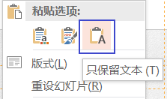
TIP
字体包下载-链接：https://pan.baidu.com/s/1bND7JfmfRuYi84i8etmayg 提取码：1ync
北京师范大学答辩通用模板字体规范
请先下载字体包哦~（链接在上面）
西文标题字体
Arial Black 28px
复制粘贴文本时
请选择仅粘贴文本
西文正文字体
Arial 20px 16px
中文标题字体
思源黑体 CN BOLD 28px
建议行距：1.3-1.5
如需大教室使用可适当调大字号
中文正文字体
思源黑体 CN Normal 20px 16px

Slide 63
北京师范大学答辩通用模板色彩规范
师大蓝（深蓝）
C100 M70 Y0 K0
师大蓝（浅蓝）
C100 M30 Y0 K0
红色
C10 M100 Y100 K0
深灰色
C0 M0 Y0 K60
北京师范大学VIS系统的标准色，选用的为沉稳庄重而具有良好开放性和发展感的蓝色，在本系统中定义为“师大蓝”。这种取材于中国线装书封面色和传统青花瓷的蓝色，作为中国历代文人学者风尚和治学精神的象征，与北京师范大学雄厚的基础学科实力和特色有着恰当的对应关系。蓝色线装书及传统青布衣衫所代表的书院私塾传统，也是北师大教育学科特色的恰当传承。

Slide 64
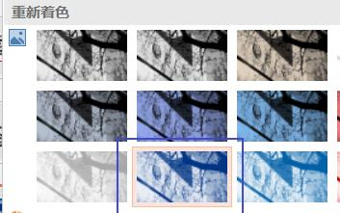
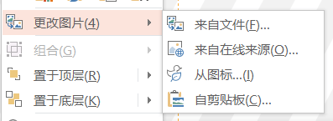
如何更改图片？
法1：选中图片，点击键盘上的Delete键，即可看到图片占位符，点击可插入图片。
法2：在图片上右键选择“更改图片”-“来自文件”，或选中图片或在格式选项卡选择“更改图片”，可将模板内图片替换成想要的图片。
为保证 PPT 风格整体一致，插入图片后可在图片格式选项卡中的“颜色”-“重新着色”对图片进行颜色处理

Slide 65
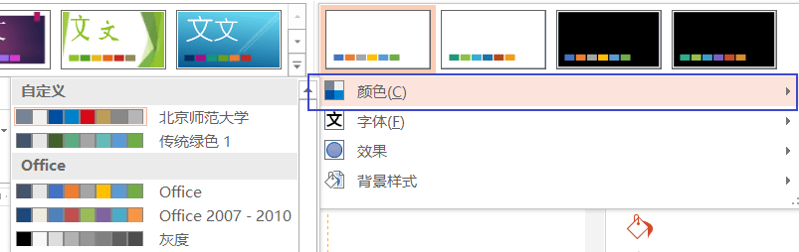
如何一键换色？
点击“设计”-“变体”选项卡右下方的小三角，选择颜色，找到喜欢的配色方案或点击下方定义设置颜色，即可一键换色。建议使用本模板自带北京师范大学标准配色。

Slide 66
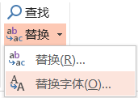
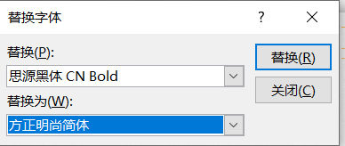
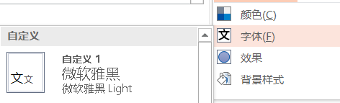
如何一键更改字体？
方法一
“开始”-“编辑”-“替换”，即可将某个字体替换为想要的字体。
方法二
“设计”-“变体”- “字体”，即可自定义字体方案。

Slide 67

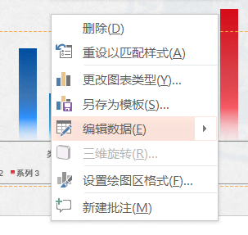
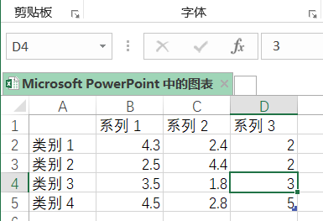
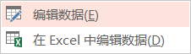
如何更改图标数据？
右键点击图标，选择编辑数据或在Excel中编辑数据，在弹出的窗口中更改数据。

Slide 68
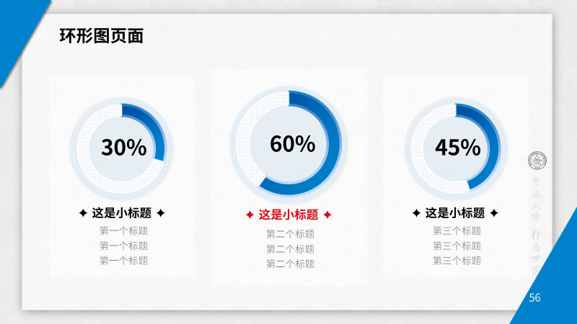
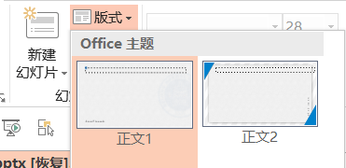
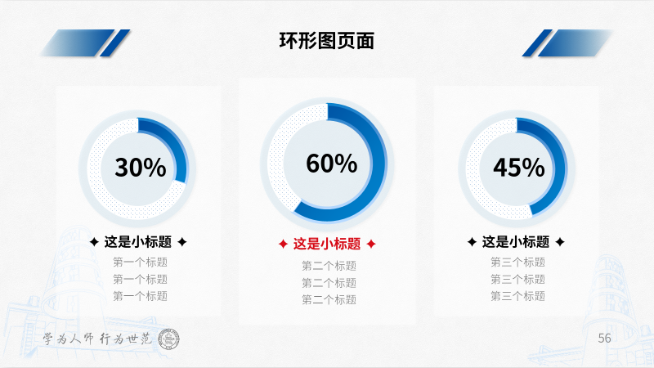
TIP
下载 iSlide 插件，解锁更多图示哦~
如何快速更改正文版式？
“开始”-“幻灯片”-“版式”
选择想更换的版式，可以快速更改正文版式。（可选正文1-正文3，不包括特殊版式）

Slide 69
排版四大原则 —— 遵循这四个原则可以使 PPT 更好看
对齐
每个元素都应当与页面上的另一个元素有某种视觉联系。
颜色
字号
对比
左对齐
居中对齐
如果页面上的元素不相同，那就干脆让它们截然不同，以吸引读者眼球。
亲密
将相关项组织在一起。在一个页面上，位置接近就意味存在着关联。
分组
留白
配色
版心
重复
让视觉要素在整个作品中重复，能够实现整个PPT风格的统一。

Slide 70
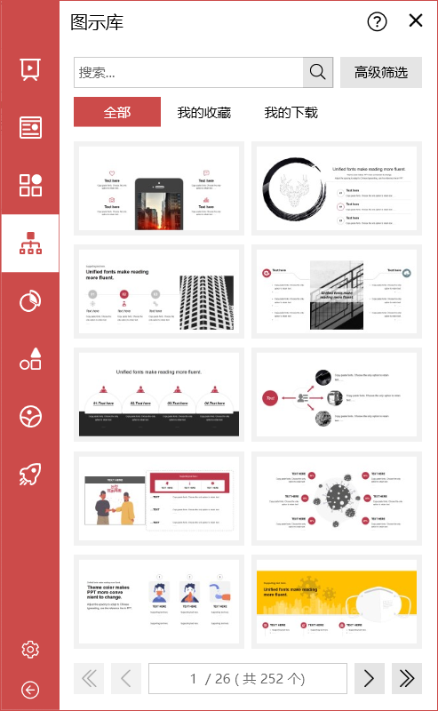
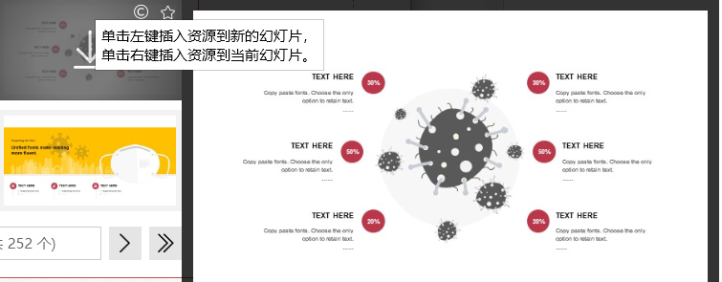
配合iSlide使用
此模板已和 iSlide 插件适配，可一键生成新页面
点击下载即可解锁252个免费图示~
另外还有色彩库和图标库等你来探索，妈妈再也不用担心我的PPT~

Slide 71
其他使用说明
幻灯片母版
模板中有一些元素无法在普通视图中修改，用户可以在视图选项卡中进入母版视图进行修改。
图片比例
如果您在更改图片的过程中遇到了图片比例失调的问题，可以先进行裁剪处理。如果要返回图片原来的大小和比例再裁剪，可以选择裁剪-填充。
关于组合
为了防止排版错乱，许多元素进行了组合处理，组合内的元素一般需要点击两次才能选中。如果这对您造成了困扰，可以在开始-选择-选择窗格中选择元素。也可以右键-组合-取消组合。（ 快捷键：ctrl + shift + G )

Slide 72
TIP
制作完成后，可以删除多余页面，保存为PDF，避免出现放映意外哦~
TIP
粗糙小彩蛋：看到乌鸦了吗~点击放映还能看到天使，自己人都懂的哈
模板说明
本模板提供本校师生免费学习交流使用，请勿商用。
如有侵权，请联系本人删除。
请不要随意改换校徽颜色。(一键换色不会影响校徽颜色）
本模板内图片来自北京师范大学官网。
设计规范来自北京师范大学视觉形象识别系统管理手册。
设计者：DDL 下顶风做模板的蒺小藜
如有任何问题，欢迎来找我玩~
微信：jili_chuchuzheci（ 蒺藜_楚楚者茨 ）

Slide 73
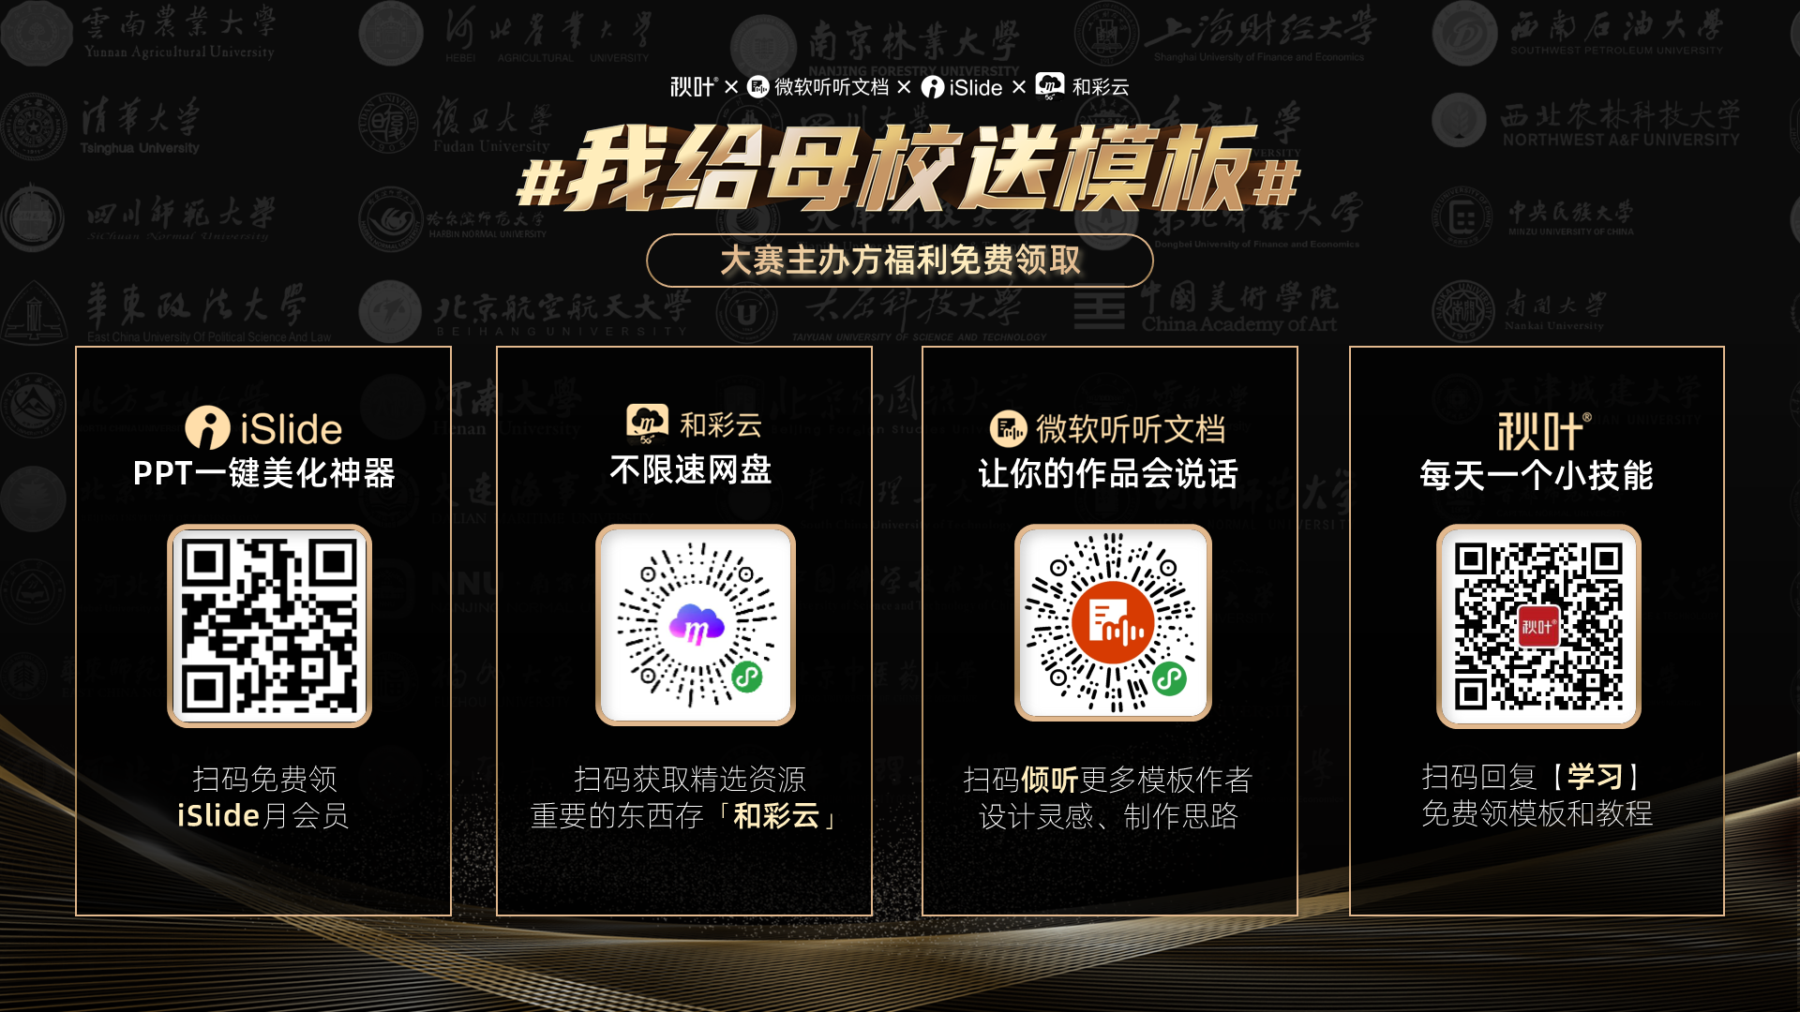

Slide 74


Slide 75
